Slide 1
IDとパスワードだけで大丈夫？
中村素典 / 国立情報学研究所

Slide 2
認証とは
認証の目的
サービスやリソースにアクセスする権限を持つことの証明
認証の手段
権限を持っていることを証明するための秘密情報の提示
クレデンシャル（パスワード、公開鍵署名：トークンやICカード、等）
その他： 人である（ロボットでない）ことの確認
秘密情報に求められる特性
容易に推測できないこと
容易に複製（なりすまし）できないこと
容易に漏洩しないこと
利便性を大きく損なわないこと
など

Slide 3
パスワードの問題点
推測されやすい（人間の記憶に頼ることの弱さ）
長い文字列は覚えにくい→短くなる
生年月日や電話番号など、容易に知りうる情報であることも
more than 10 percent of passwords used in Gillard’s department could be easily broken in an hour by hackers using “brute force”
http://www.zimbio.com/Prime+Minister+Julia+Gillard/articles/FlLSmfAsG2v/Australian+Prime+Minister+computer+hacked
アカウントごとに異なると覚えられない→同一パスワード
75 Percent of Individuals Use Same Password for SNS and Email
http://www.securityweek.com/study-reveals-75-percent-individuals-use-same-password-social-networking-and-email
漏洩しやすい（ソーシャルエンジニアリングに対する脆弱性）
覚えられない文字列はメモされ、他人の目につきやすい
安易に他人に教えることが可能
フィッシング被害を受けやすい
通信路が安全であるかの確認が重要（HTTPS、サーバ証明書）
共有パスワード（共用アカウント）の問題
守るべき秘密であることの意識が薄くなりやすい、更新を怠りがち、安易な伝達

Slide 4
認証システムの変遷： 認証統合、そしてシングルサインオン
認証統合
組織の中でサービス毎に個別に管理されていたパスワード（とID）を一元管理
パスワードの、より厳密な管理が期待（徹底）できる
初期パスワードのまま放置されることがない
シングルサインオン（「認証」と「認可」の分離）
セキュリティレベルの統一（底上げ）
HTTPS、サーバ証明書等、最低技術要件の共通化
パスワードの入力先の一元化（常に見慣れたページで入力）
フィッシング対策につながる
しかし、万一パスワードが漏洩した際の影響は大きくなる
同じパスワードでいろんなサービスが利用可能

Slide 5
パスワードの限界
推測攻撃（計算性能）の向上
スパイウェア（キーロガー）による不正入手
フィッシングに対する脆弱性
似通ったドメイン名を用いた偽サイト
正当なサーバ証明書であれば警告は出ない
SPからIdPへのリダイレクトも含めて全体を偽装されると気がつきにくい
ユーザ毎に異なる画像を出したりするのは効果的な対策。
相互認証をしたいが、Webページにパスワード入力する限り困難
ソーシャルエンジニアリングに対する脆弱性
人間の入力ミス
不注意で間違ったフィールドに入力
大学によっては、2種類（学内用、学外用）のパスワードを使い分け
結局、可能性を減らしているだけに過ぎない
学外サービスに、誤って学内用パスワードを入力してしまうかも

Slide 6
「認証」「認可」分離のメリット
クレデンシャルの一元管理
セキュリティレベルの統一
クレデンシャルの入力先の統一
高度な認証技術の導入が容易
「ID」と「属性」の分離
仮名認証が可能
学生のみがアクセス可能なサービス
教員のみがアクセス可能なサービス
グループアクセスのための認証
共有パスワードが不要

Slide 7
認証強化のメリット
クレデンシャル流出の可能性低減
推測によるもの
フィッシングによるもの
ユーザの不注意によるもの
クラッキング（サーバへの侵入）によるもの
クレデンシャル照合用情報の保存方法に注意
クレデンシャル流出時の対応コストの低減
確実な本人認証を必要とするサービスへの展開

Slide 8
認証方式のいろいろ
マトリックス認証
マトリックス自体が秘密、位置情報が秘密
ワンタイム（使い捨て）パスワード
カルキュレータを利用する
生体認証（指紋、静脈、…）
個人情報であり、漏洩すると問題
電子証明書
クライアント証明書の発行管理の仕組みが必要
秘密鍵の安全な保管が重要（ICカード、USBデバイス）
5 | 0 | G | T | V
A | 3 | E | 2 | R
8 | D | K | P | U
Z | 4 | J | M | 9
Q | F | L | X | 7

Slide 9
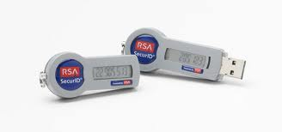
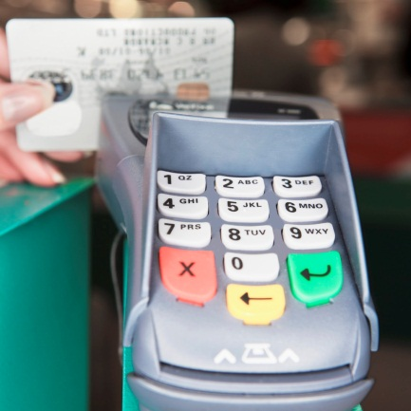
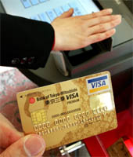
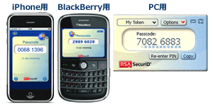
2要素認証による安全性向上
2つの要素（モノと記憶など）が揃って初めて認証が成立
ICカード＋PIN
ICカード＋生体認証
セキュリティトークン＋PIN
などなど
http://rsa.com/company/news/releases/
images/SID800&SID7002.jpg
http://www.nikkei.co.jp/topic5/
2004newpro/yusyut.html
http://japan.rsa.com/node.aspx?id=1313

Slide 10
高度な認証に対する需要： NISTのLoA 技術要件(NIST SP 800-63)
レベル1
ユーザの同一性を保証（身元識別は不要）、認証の有効期限なし
チャレンジ-レスポンス可（辞書攻撃に弱い）
レベル2
単一要素認証、身元識別あり、失効処理の保証
オンライン推測攻撃を防止すること（パスワード/TLS可）
認証サーバでの平文パスワード保持の禁止
レベル3
複数要素認証、ソフト暗号化トークン使用可
なりすまし攻撃、中間者攻撃を防止すること
レベル4
実用上最大限の保証、ハード暗号化トークンを使用
認証後の暗号化処理も認証プロセスに結びつく鍵を使用
翻訳版：http://www.ipa.go.jp/security/publications/nist/documents/SP800-63-J.pdf

Slide 11
米国InCommon における規程
Bronze (LoA 1)
A targeted attack shall have a probability of success of less than 2⁻¹⁰ (1 chance in 1,024) over the life.
Silver (LoA 2)
A targeted attack shall have a probability of success of less than 2⁻¹⁴ (1 chance in 16,384) over the life.
The Authentication Secret shall have at least 10 bits of min-entropy to protect against untargeted attack.
信頼あるID・クレデンシャル発行管理、セキュアな環境・運用
http://www.incommon.org/docs/assurance/IAP_V1.1.pdf

Slide 12
InCommon における多要素認証
実際に2要素認証が必須となるのは LoA 3以上
http://www.incommon.org/docs/iamonline/20120613_IAM_Online.pdf

Slide 13
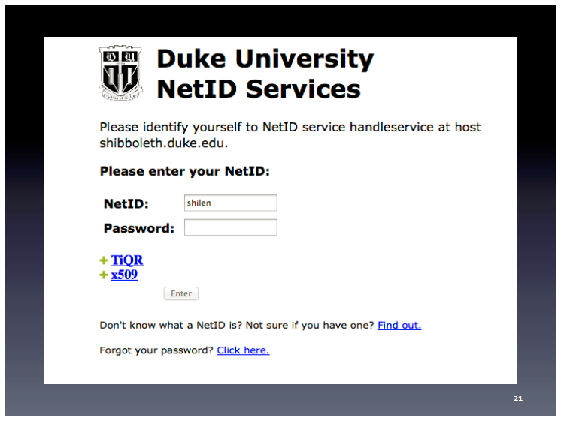
Duke Universityの事例
http://www.incommon.org/docs/iamonline/20111206_IAM_Online.pdf

Slide 14
容易に導入できる要件
発行（登録）、配布コストが低い
危殆化した場合の対応コストも重要
新たな持ち物が増えない
特殊デバイスが不要、紛失しにくい（普段から使っている）
特殊な（機種依存性の高い）ソフトウェアが不要
ユーザ操作が簡単
デバイスへの入力、ログイン画面への入力
利用場所を選ばない
汎用、多用途なものが望ましい
ハードウェアは、複数の異なる認証ドメインでも共有可能であればなお良い

Slide 15
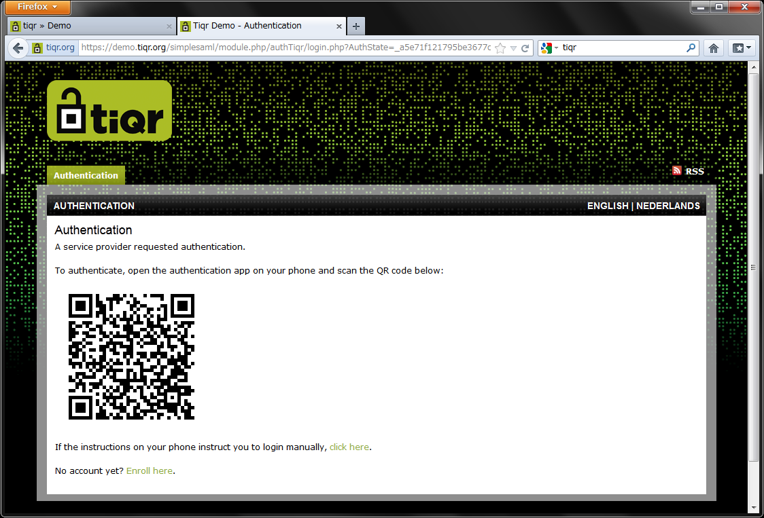
より優れた利便性を追求しSURFnetで開発された方式
2010年より開発開始
Open Standardに準拠
スマートフォンのアプリとして実装（iPhone, Android対応）
QRコードを用いてユーザのログイン操作を軽減
https://tiqr.org/

Slide 16
動作の概要
PIN
QRコード画像
レスポンス
（ネットワーク）
※スマホがネットワークに接続できない場合は、レスポンスを手入力することも可能

Slide 17
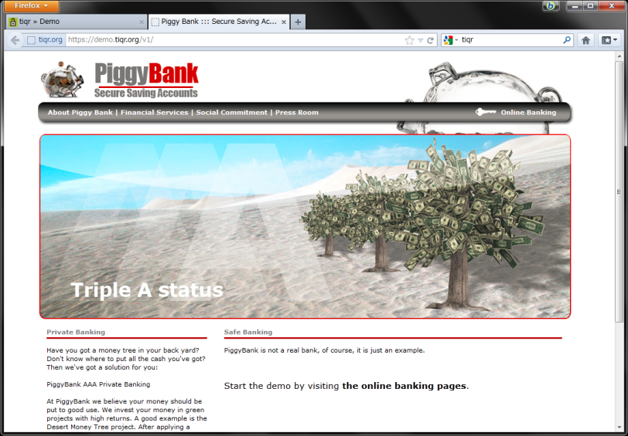
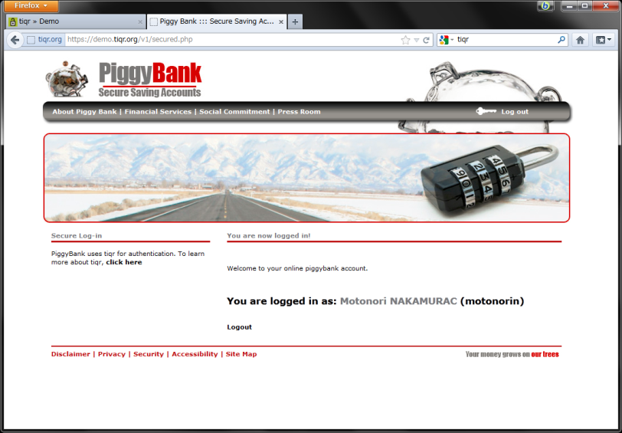
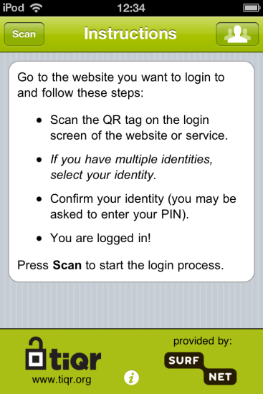
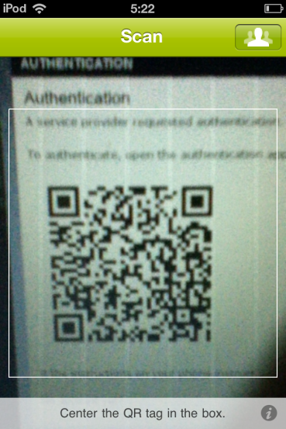
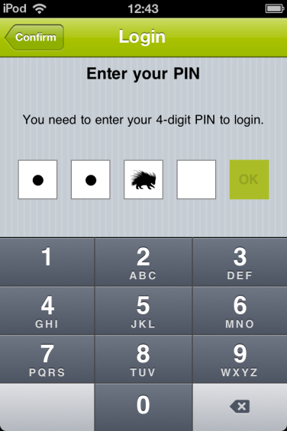
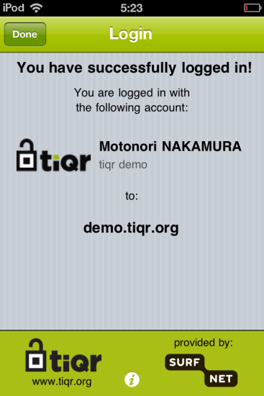
認証の手順（デモサイト）
①
②
⑦
③
④
⑤
⑥

Slide 18
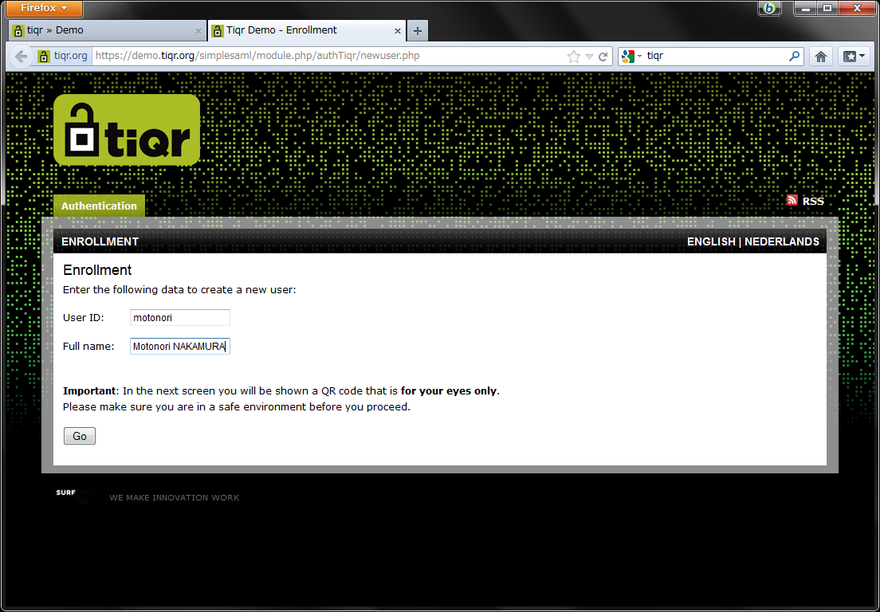
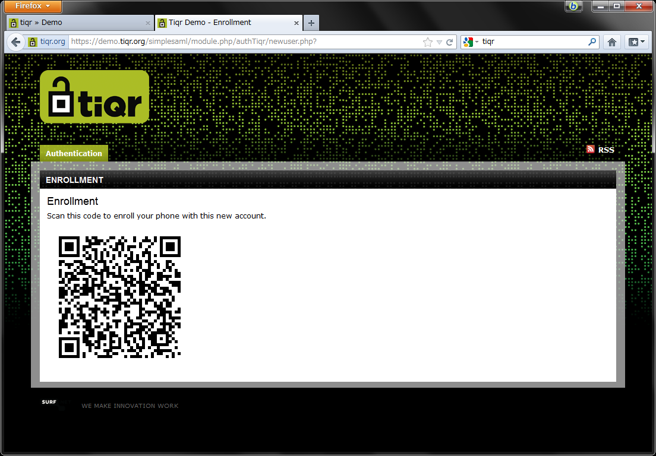
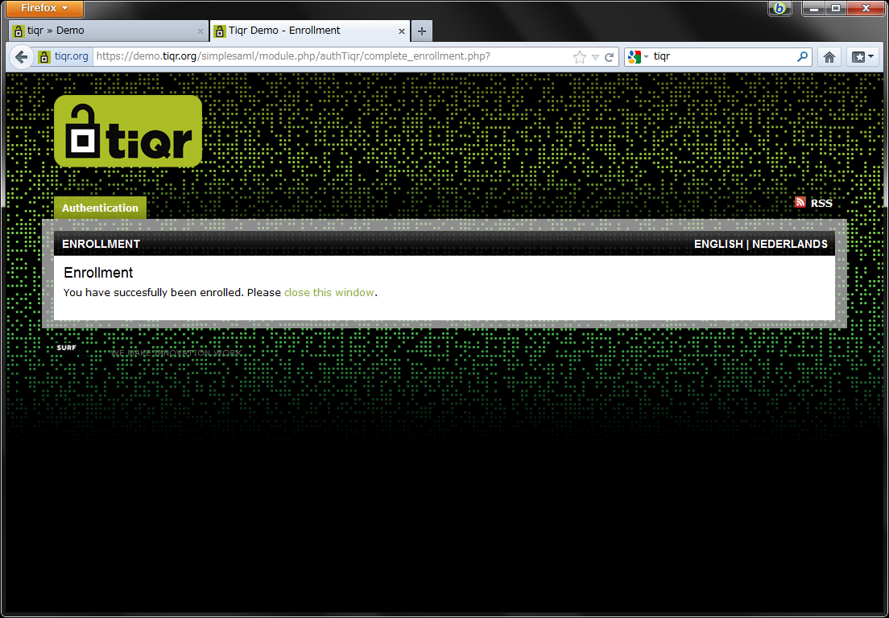
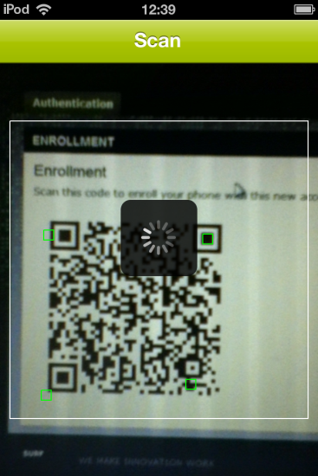
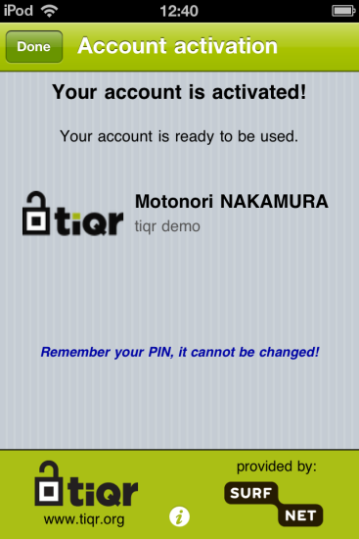
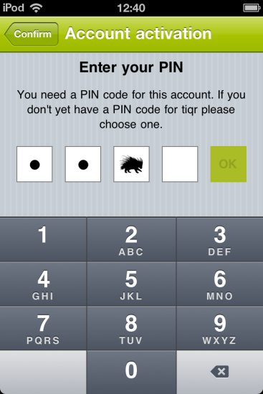
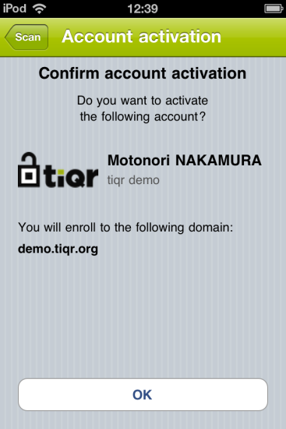
登録の手順（デモサイト）
①
②
⑦
③
④
⑤
⑥

Slide 19
実際に利用するには
初期登録の手順の検討が必要
本人確認を行った上での登録
日本語への対応も必要
tiqrは今のところSimpleSAMLphpのみに対応
Shibbolethには未対応…

Slide 20
2(多)要素認証の活用(併用)に向けて
SP毎に、IdPに要求するLoAが異なるサービスの展開
パスワードでOKなサービスと、二要素認証を求めるサービスの混在
例：
SP Aの利用のためにLoA 1で認証した後、SP Bをアクセスすると、LoA 3以上での再認証が求められる（レベルアップ）
ICカードを抜き取ると、LoA 3を求めるSPのサービスから自動的にログアウト（レベルダウン）
高度な認証処理への柔軟な対応のためには
様々な認証方式の、任意の組み合わせに対応可能な、汎用認証インタフェースと、認証エンジンの実現

